Slide 1
«Моя малая родина – Республика Тыва»

Slide 2


Slide 3

Тува граничит с Монголией на востоке и юге, с Красноярским краем на севере, Хакасией на северо-западе, Бурятией и Иркутской областью на северо-востоке, с Республикой Алтай на западе.

Slide 4
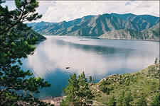
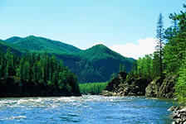
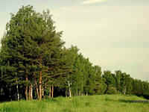
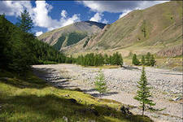
Чистота и прозрачность воздуха столь необыкновенны

Slide 5
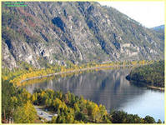
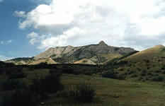
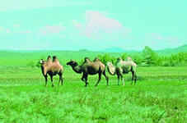
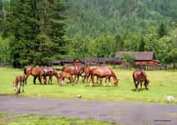
Прекрасная природа, прекрасный воздух.

Slide 6
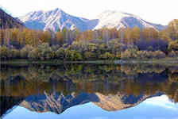
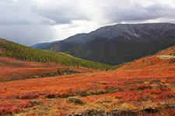
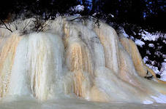
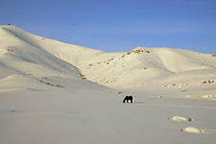
Первозданная природа Тувы, лечебные аржааны, могучие реки, высочайшие горы, загадочные озера…

Slide 7
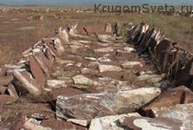
Достопримечательность Тувы - скифские курганы. Уникальный памятник представляет собой цепочки огромных курганов, являющихся захоронениями вождей скифских племен.

Slide 8
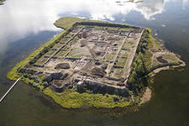
Крепость «Пор – Бажын» - средневековый памятник на острове посреди озера Тере-Холь в Тере-Хольском кожууне республики Тывы. Пор-Бажын стал памятником федерального значения.

Slide 9
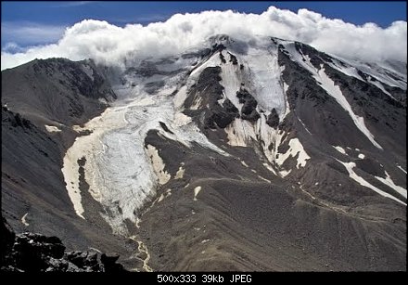
Самая высокая гора
«Монгун – Тайга»

Slide 10
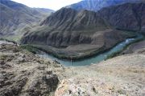
Заповедник
«Убсунурская котловина»

Slide 11
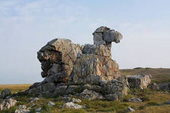
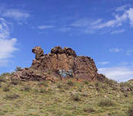
Скалы верблюды в Теве - Хаяа

Slide 12
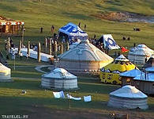
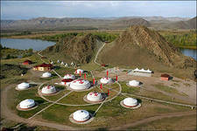
Турбаза «Алдын – Булак»

Slide 13
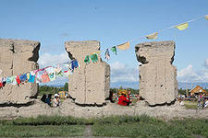
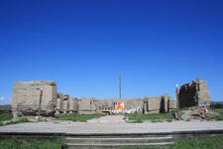
Одна из достопримечательностей Тувы «Устуу – Хурээ», построенный в 18 веке

Slide 14
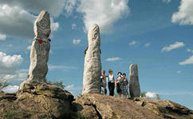
Каменные изваяния Уш кожээ относятся к ранним формам скифских стел, являются археологическим памятником и входят в единый комплекс курганов Долины Царей

Slide 15
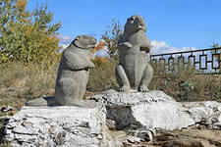
Тува — родина аржаанов, целебных источников. Источник (аржаан) «Кундустуг»

Slide 16

Грязевой курорт «Уш-Белдир»

Slide 17
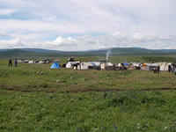
Один из самых труднодоступных аржаанов «Тарыс» с температурой воды от 52 до 85 градусов Цельсия

Slide 18
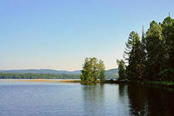
Тоджа - "жемчужина" Тывы
Озеро Азас

Slide 19
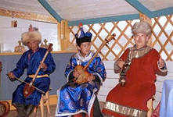

Горловое пение - удивительный природный дар, умение одновременно воспроизводить звуки разной высоты

Slide 20
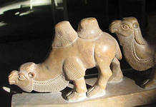
Резьба по чонар-дашу – является своеобразным символом народной культуры

Slide 21
Если вы мечтаете побывать в самых фантастических местах нашей планеты, вам обязательно надо поехать в Туву!

Slide 22
СПАСИБО ЗА ВНИМАНИЕ!

